Slide 1
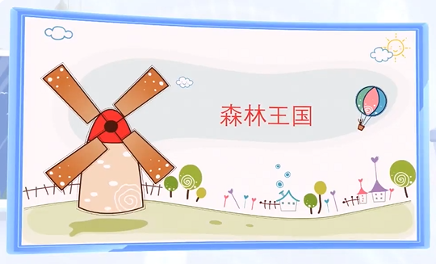

Slide 2
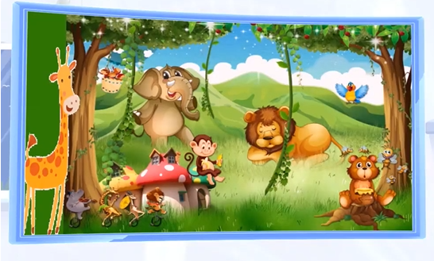

Slide 3
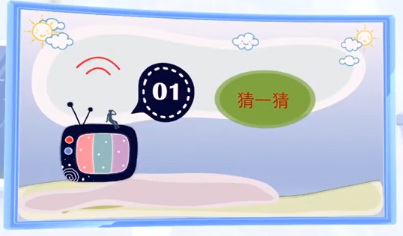

Slide 4
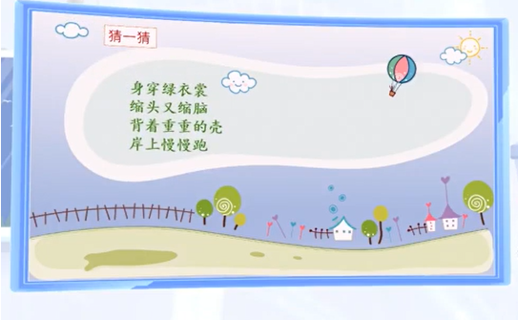

Slide 5
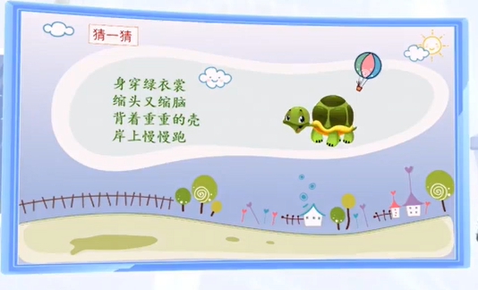

Slide 6
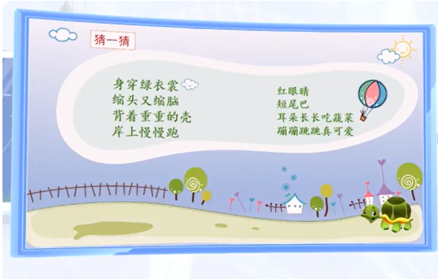

Slide 7
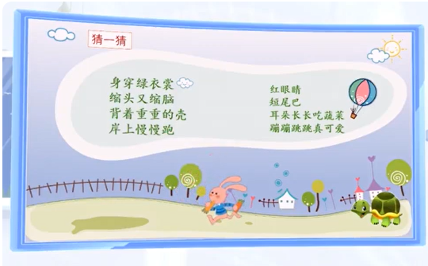

Slide 8


Slide 9
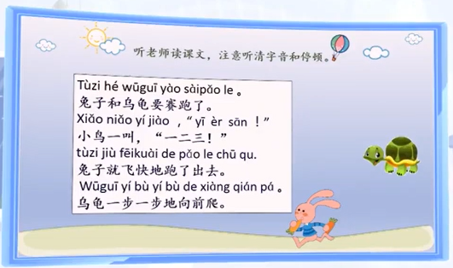

Slide 10
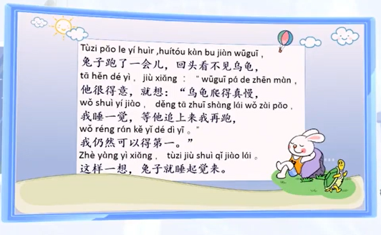

Slide 11
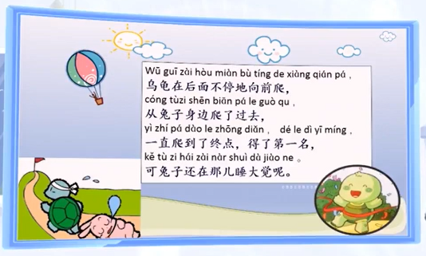

Slide 12
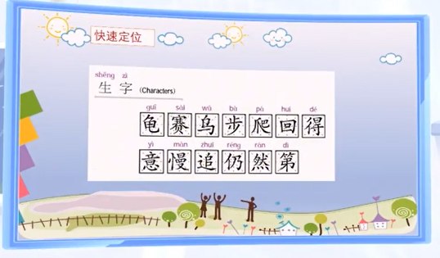

Slide 13
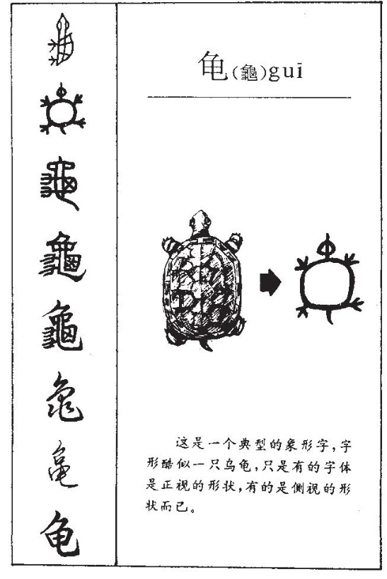
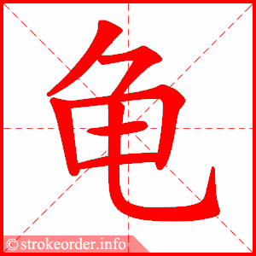
1)爬行动物的一科。身体长圆而扁，背腹都有硬甲，四肢短，趾有蹼，头、尾和四肢都能缩入甲壳内。多生活在水边，吃植物或小动物。生命力强，耐饥渴，肉可食，甲可入药。
(2)龟甲。古代用作占卜之具，遂为占卜之称。
(3)龟甲。古代用作货币。

Slide 14
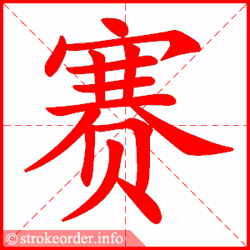
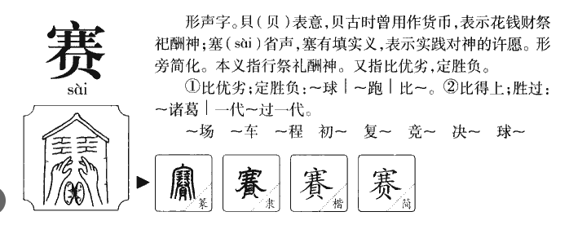
赛 sài
比胜负，比好坏，竞争：比赛。竞赛。赛场。
胜似，比得过：一个赛一个，都不一般。
好似，比得上：简直赛真的。
旧时祭祀酬报神恩的迷信活动：赛神。赛会。赛社。
contest game match

Slide 15
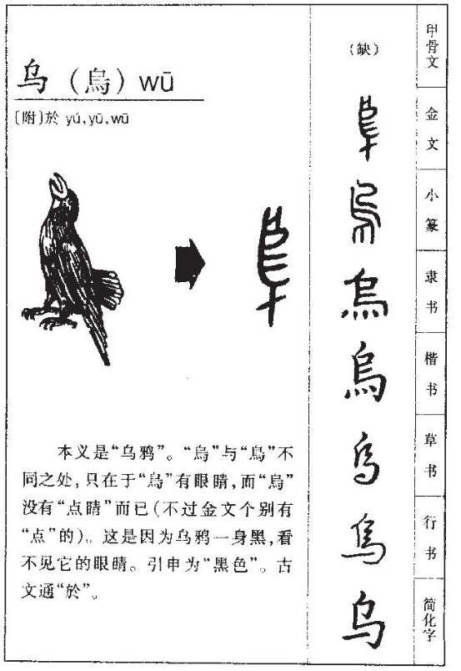
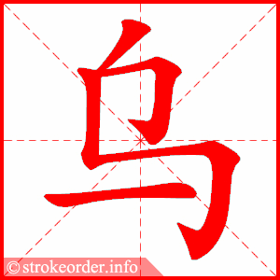
乌
(1)鸟名。乌鸦。又称“老鴰”、“老鴉”。羽毛通体或大部分黑色。
(2)黑色。
black crow dark

Slide 16
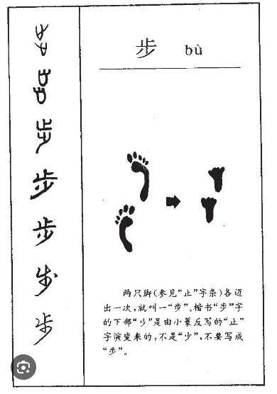
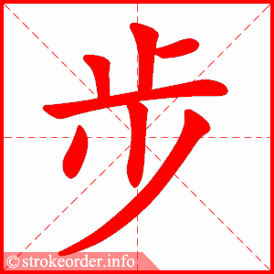
步 bù
行走：步兵。步行。徒步。信步。闲步。固步自封。望而却步。
踏着别人的足迹走，追随：步韵。步其后尘。步武前贤。
行走时两脚的距离：步伐。步测。寸步难行。
事情进行的程序、阶段、程度：步骤。初步。

Slide 17
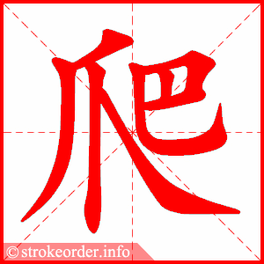
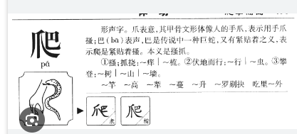
爬 pá
手和脚一齐着地走路，虫类行走：爬行。爬虫（爬行动物）。爬泳。
攀登：爬高。爬升。爬山。往上爬（讽刺追求功名的人）。

Slide 18
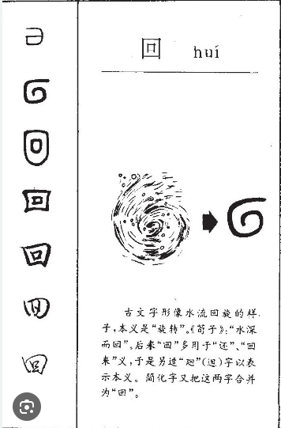

回 huí
还，走向原来的地方：回家。
掉转：回首（回头看）。回顾。回眸。回暧。妙手回春。
曲折，环绕，旋转：回旋。回肠。回廊（曲折回环的走廊）。
答复，答报：回信。回话。回绝。
量词，指事件的次数：两回事。
说书的一个段落，章回小说的一章：且听下回分解。
中国少数民族，分布于中国大部分地区：回族。回教（中国称伊斯兰教）。

Slide 19
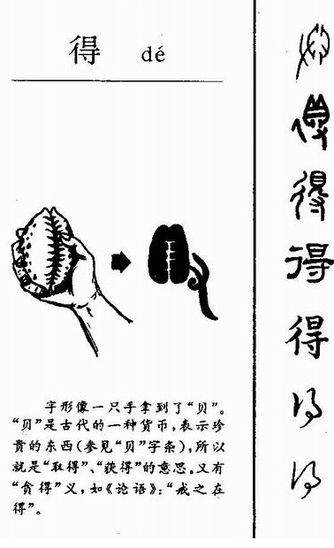
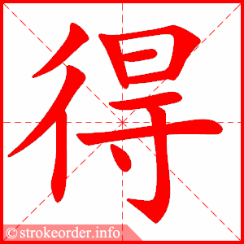
得 dé
获取，接受：得到。得失。得益。得空（k恘g ）。得便。得力。得济。心得。
适合：得劲。得当（d刵g ）。得法。得体。
满意：得意。扬扬自得。
完成，实现：饭得了。得逞。得志（多指满足名利的欲望）。
可以，许可：不得随地吐痰。
口语词（a.表禁止，如“得了，别说了”；b.表同意，如“得，就这么办”）。
失得
děi
必须，须要：可得注意。
极舒服，极适意：这时要能洗上凉水澡，就得了。
失得
用在动词后表可能：要不得。拿得起来。
用在动词或形容词后的连接补语，表示效果或程度：跑得快

Slide 20
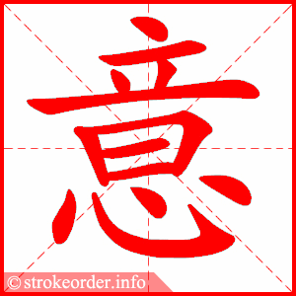
意 yì
心思：意思。意见。意义。意味。意念。意志（为了达到既定目的而自觉努力的心理状态）。注意。同意。意在笔先。意在言外。
心愿，愿望：意愿。愿意。意向。意图。意皆。好意。“醉翁之意不在酒”。
人或事物流露的情态：春意。诗意。惬意。情意。意境。
料想，猜想：意料。意想。意外。
醉翁之意不在酒

Slide 21
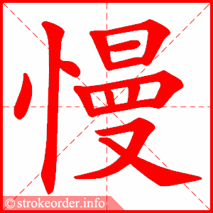
慢
màn
迟缓，速度小，与“快”相对：慢车。慢件。慢腾腾。慢条斯理。缓慢。迟慢。慢性。
态度冷淡，不殷勤，不礼貌：慢待。轻慢。傲慢。怠慢。
缓急快

Slide 22
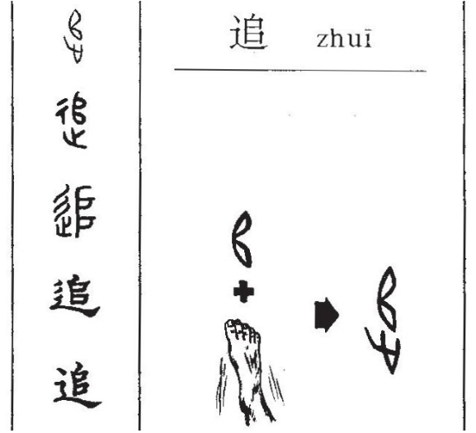
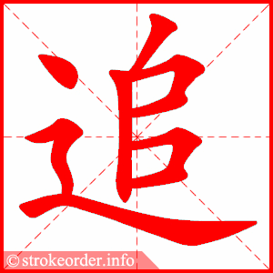
追
zhuī
赶，紧跟着：追逐。追逼。追随。追光。追剿。追捕。追奔逐北。
回溯过去，补做过去的事：追溯。追悼。追加。追认。
竭力探求，寻求：追问。追寻。追究。追索。
逃追
duī
雕琢：追琢（雕刻）。
古代乐器钟上用以悬挂的钮眼。

Slide 23
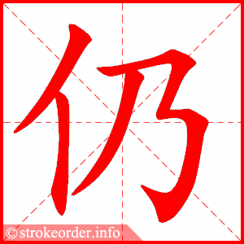
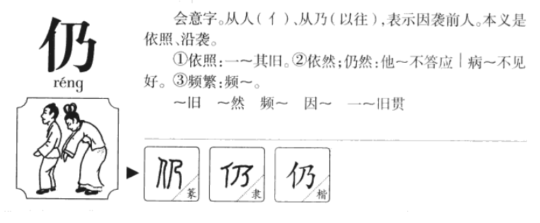
仍
réng
依然，还，照旧：仍须努力。仍然。仍旧。
因袭，沿袭：一仍其旧。
频繁，重复：频仍。仍世（一代又一代，累世）。
仍旧仍然

Slide 24
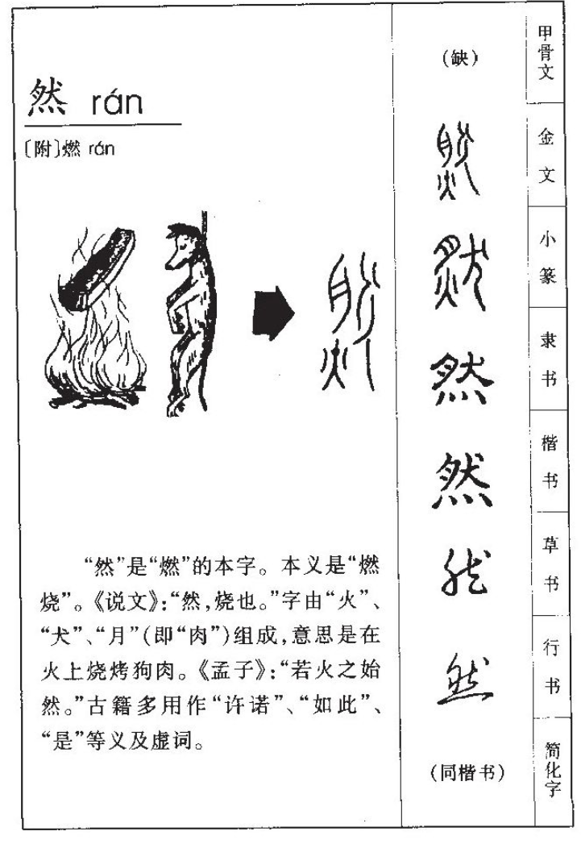
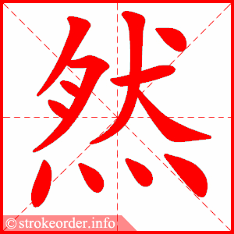
然
rán
对，是：然否。不然。不以为然。
以为对，答应，信守：然纳（以为对而采纳）。然诺（许诺，信守诺言）。
这样，如此：当然。然后。然则。
表示一种语气（a.表决定，犹焉，如“寡人愿有言然”；b.表比拟，犹言一般，如“如见其肺肝然”）。
用于词尾，表示状态：显然。忽然。飘飘然。

Slide 25
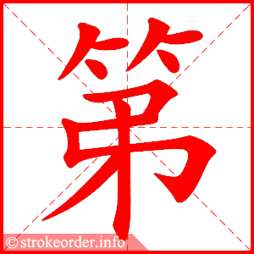
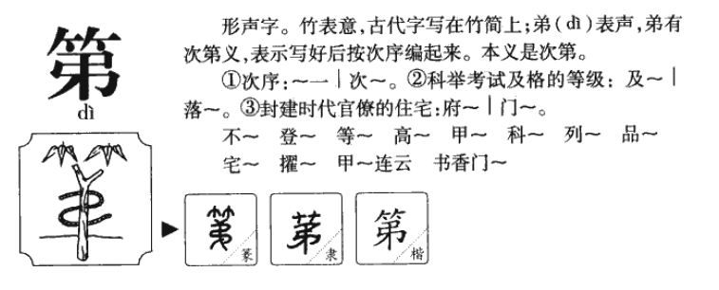
第
dì
次序：第一。次第。等第。
科举考试及格的等次：科第。及第。落第。
封建社会官僚贵族的大宅子：宅第。府第。门第。进士第。
但：运动有益于健康，第不宜过于剧烈。

Slide 26
https://wordwall.net/sc/resource/10552970/%E6%9A%A8%E5%8D%97%E4%B8%AD%E6%96%87-%E7%AC%AC%E4%B8%89%E5%86%8C-%E7%AC%AC%E5%8D%81%E8%AF%BE-%E9%BE%9F%E5%85%94%E8%B5%9B%E8%B7%91

